Slide 1
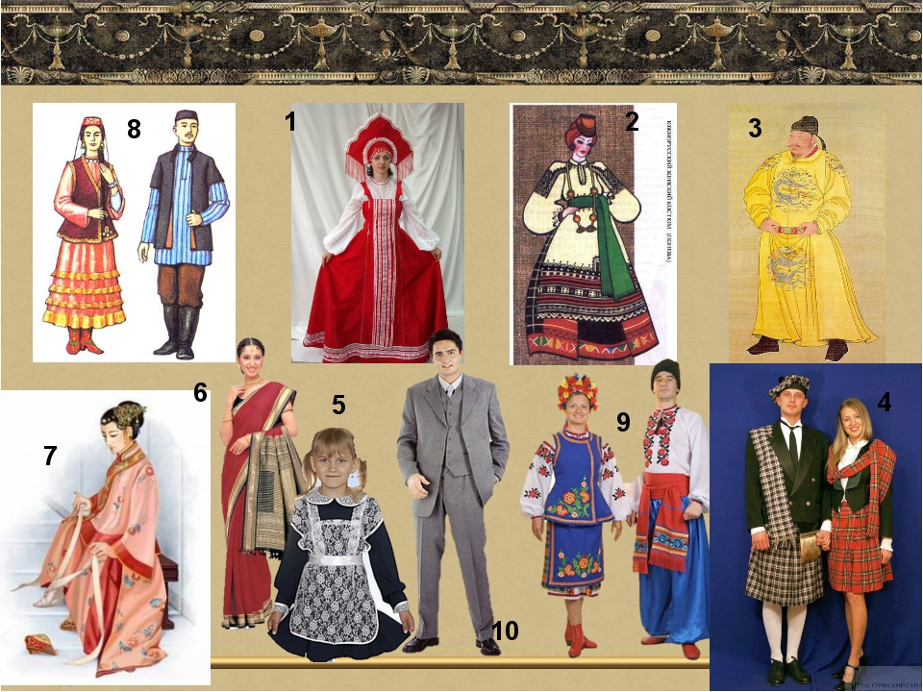
История развития одежды.

Slide 2
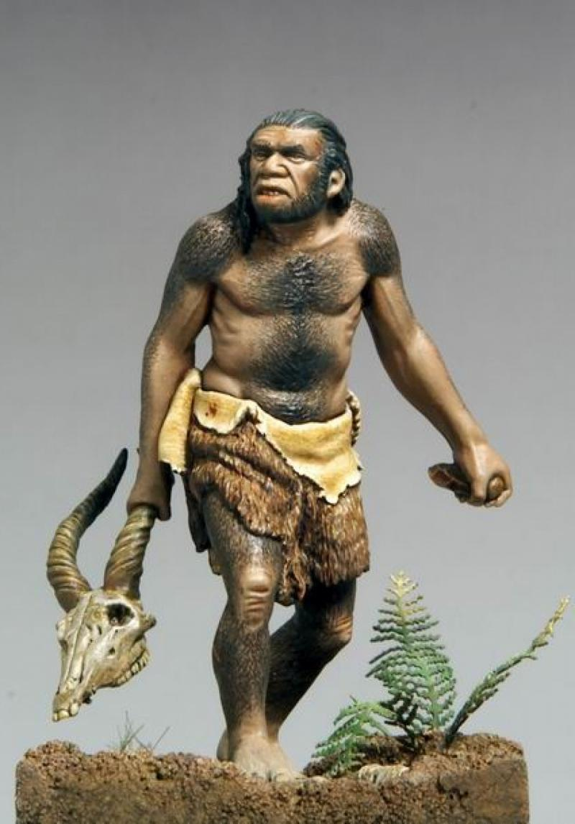
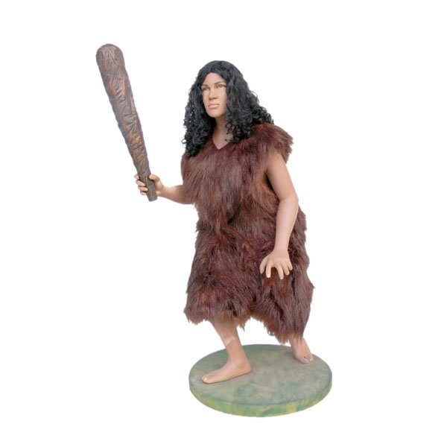
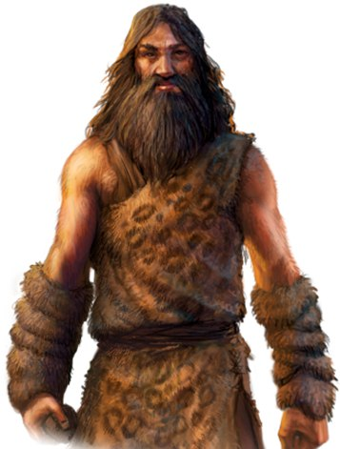
Одежда первобытных людей.
Какую одежду мог носить первобытный человек, чтобы защитить себя от холода? Ниток и, значит, тканей тогда еще не было, шить древние люди не умели. Поэтому они просто оборачивали вокруг тела кусок шкуры убитого ими на охоте зверя. И так делали все - и мужчины и женщины.

Slide 3
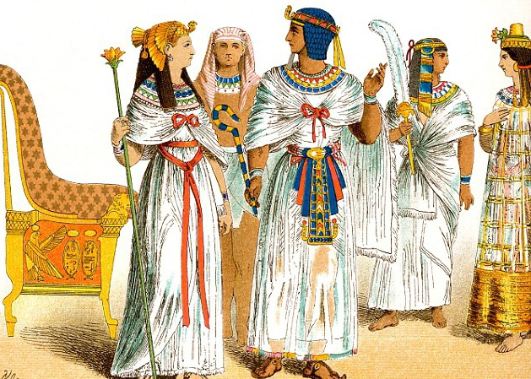
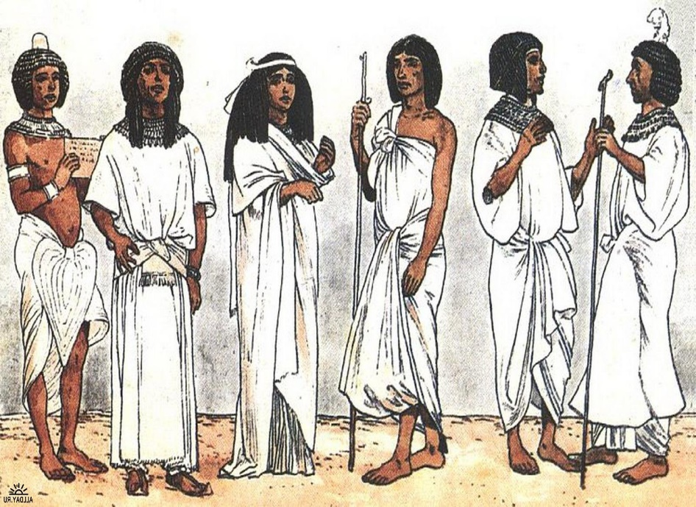
Древний Египет.
Со временем люди умнели и развивались. Они научились ткать ткани из растительных волокон и шерсти. Научились сшивать куски ткани и шкур в единое целое. Но все равно, вся одежда - и мужская и женская, - была похожа на платье или плащ. Отличалась она лишь длиною: у женщин, как правило, юбки были длиннее мужских. На Древнем Востоке - в Вавилоне, в Ассирии, в Египте люди носили юбки и набедренные повязки

Slide 4
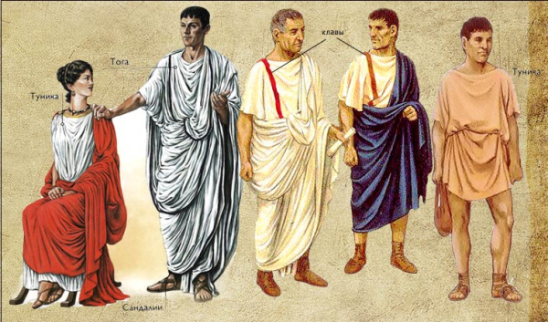
Древняя Греция.
В Древней Греции одежду делали из большого прямоугольного куска ткани, который оборачивали вокруг тела, и на плече закрепляли брошью. В Древней Греции одежду делали из большого прямоугольного куска ткани, который оборачивали вокруг тела, и на плече закрепляли брошью.

Slide 5
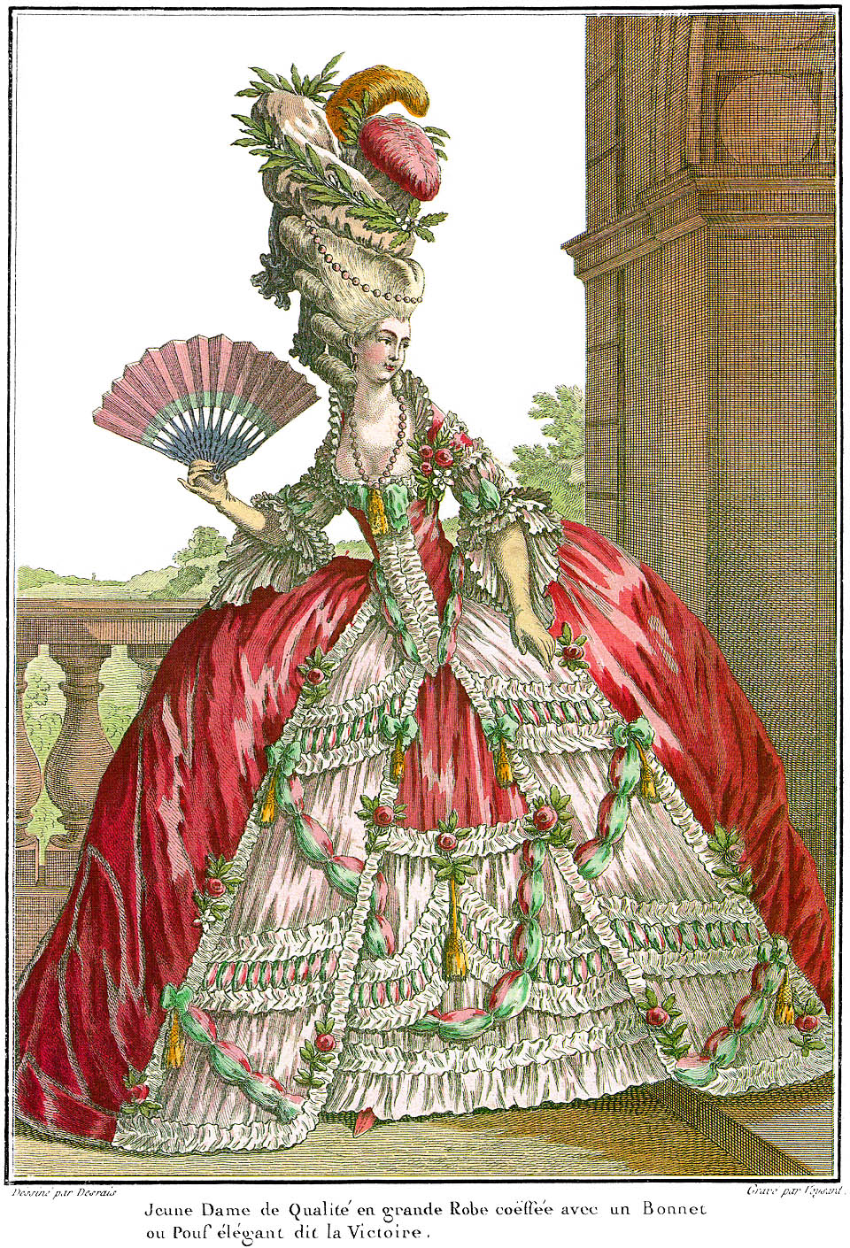
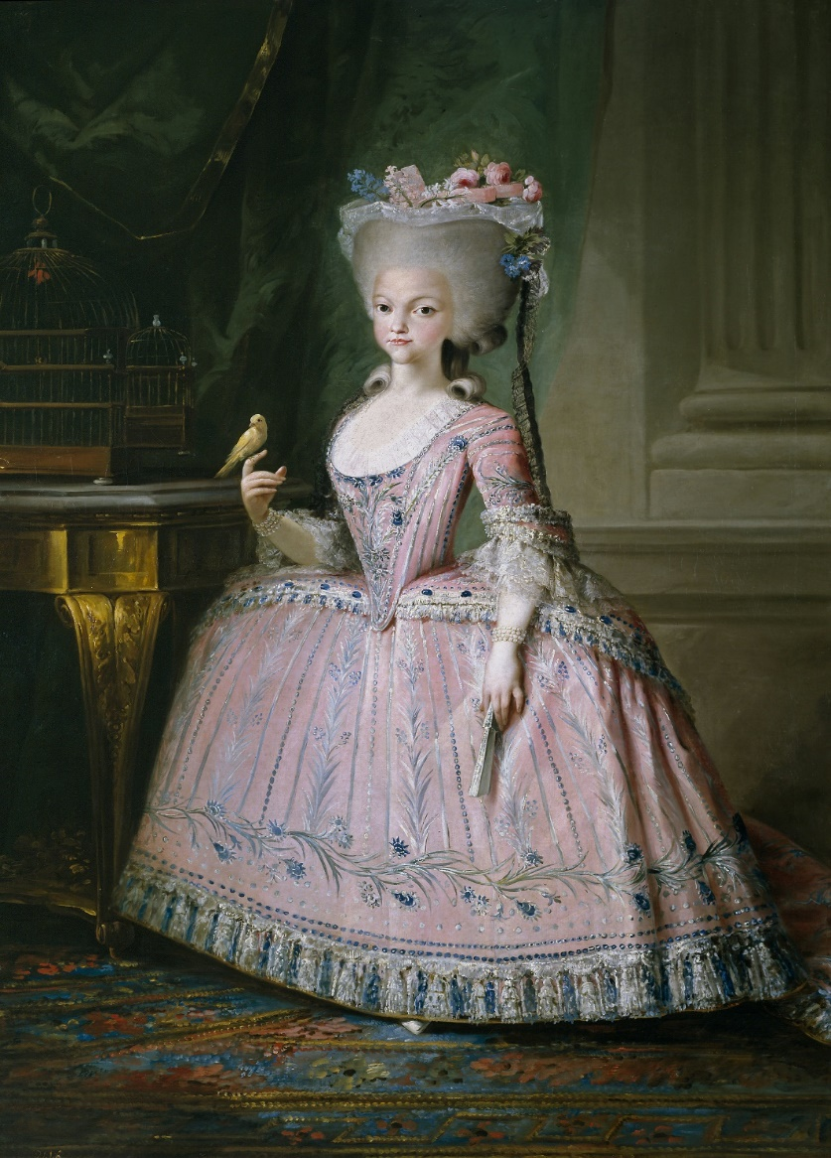
Женская одежда.
В прошлом женщины и девочки ходили в пышных платьях. У них были очень широкие юбки. Женщины украшали голову перьями, кокошниками.

Slide 6
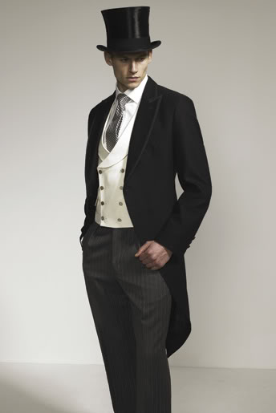
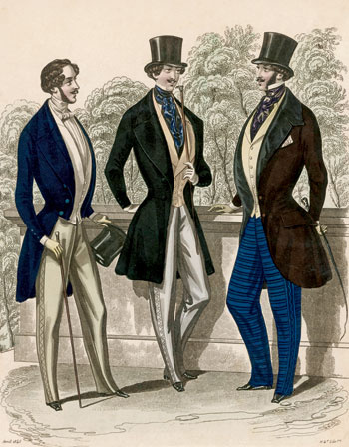
Мужская одежда.
Мужчины носили плащи до колена. На руки одевали перчатки. На голову одевали шляпы – цилиндры. В руках у мужчин непременно была тросточка.

Slide 7
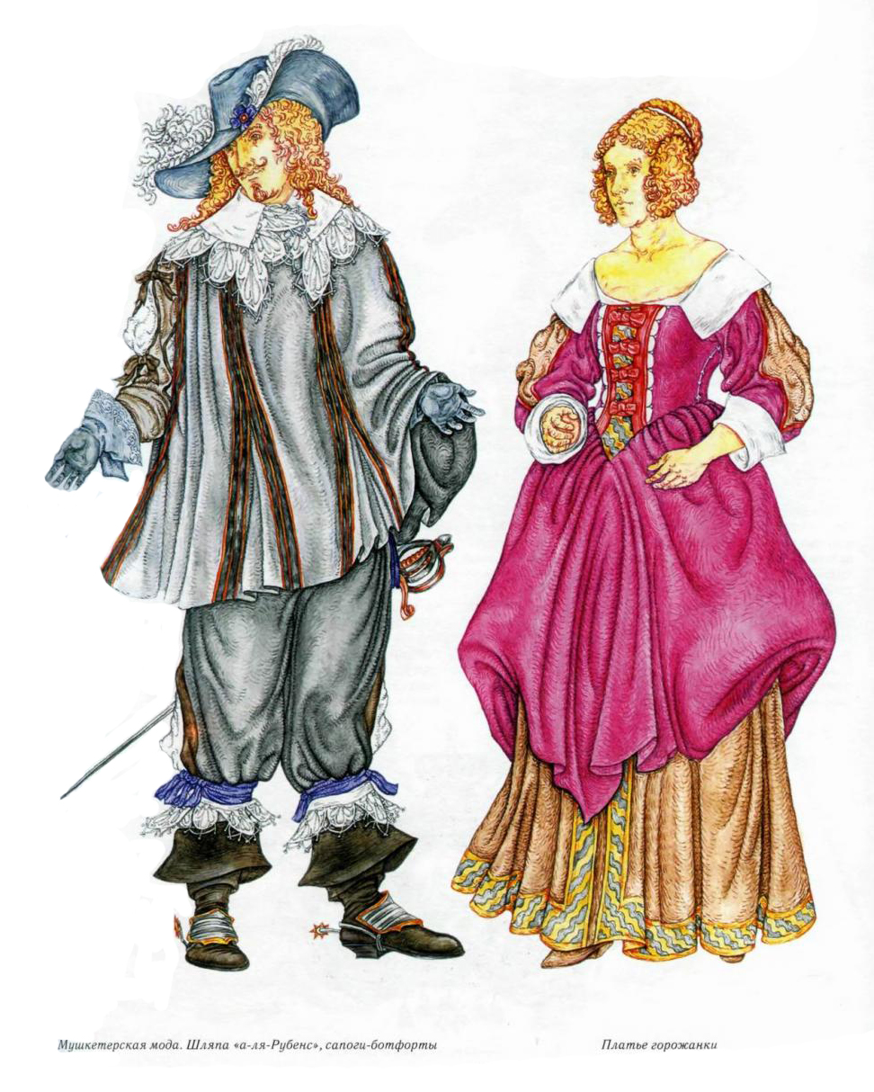
Мушкетёры.
Мушкетёры носили камзолы. Их одежду украшали пышные воротники, большие манжеты, ленты, одетые через плечо. На ногах мушкетёры носили сапоги- ботфорты. Голову украшали шляпы с перьями.

Slide 8
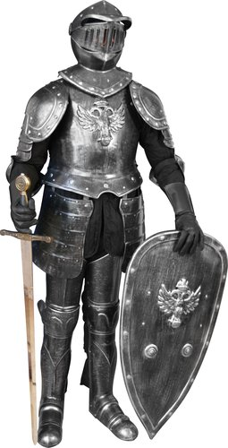
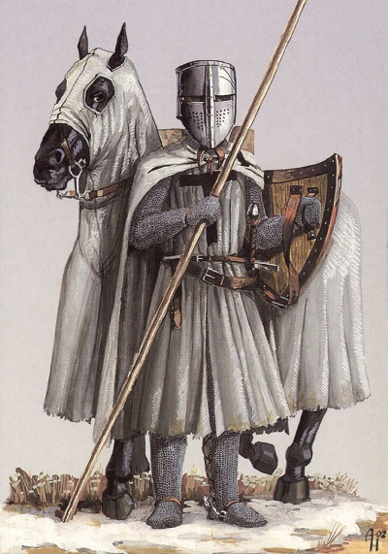
Средневековые рыцари.
Для защиты в бою была особая одежда – она закрывала всё тело рыцаря. Доспехи изготавливались из металла и были очень тяжёлыми. Без помощи оруженосца рыцарь не мог сесть на коня.

Slide 9
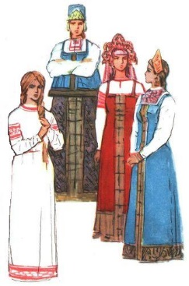
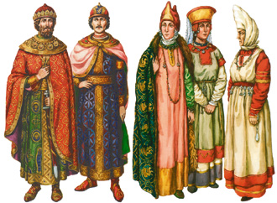
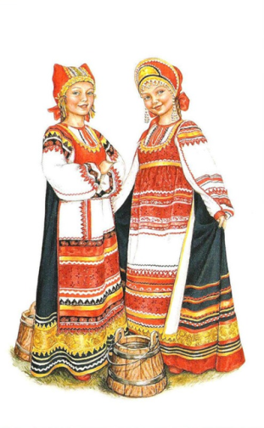
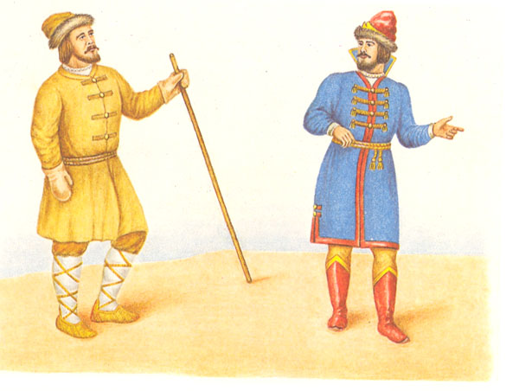
Русская одежда.

